Slide 2
De rol van de “bevoegd technicus”

Slide 3
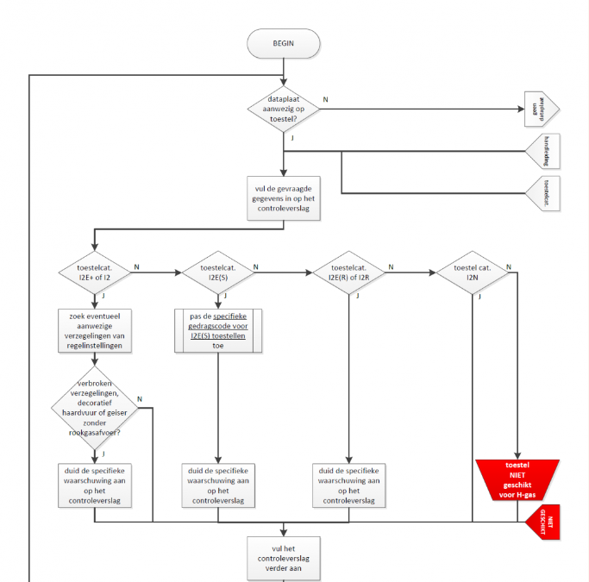

Slide 4
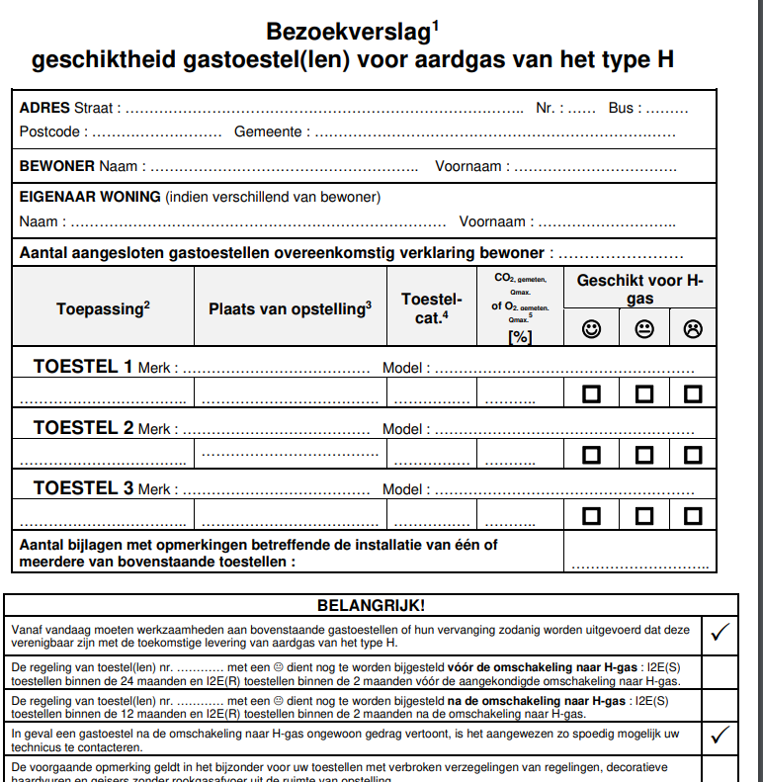

Slide 5
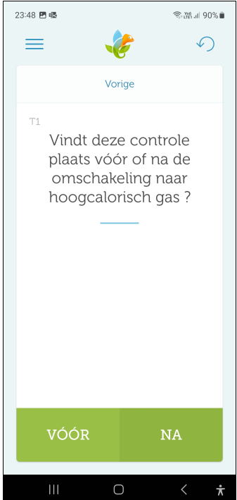
GASVERANDERT

